Slide 1
【資料２ー②】
大阪府都市基盤施設維持管理技術審議会
第２回 設備部会
《第１回全体検討部会の報告》
大阪府都市基盤施設維持管理技術審議会 設備部会
9

Slide 2
■ 第１回全体検討部会の報告
資料２－②
○個別部会内容の確認
◆点検等の状況
 |  | 道路・橋梁等部会 | 河川等部会 | 設備部会
点検等の状況 | 状況 | ・定期点検等実施済（一部未実施） | ・定期点検等実施済（一部未実施） | ・定期点検等実施済
 | 課題 (個別) | ・(照明等) 施設数が多大なため定期点検の対応 苦慮、 不可視部分の点検が施設数が多大なた め一部未実施 ・(モノレール)配線等により不可視部分が存在 | ・(地下河川）大規模かつ複雑な構造のため、近 接目視が容易でない ・(砂防）国の基準どおりに、施設の健全度を考慮 した点検間隔の設定ができていない ・(下水）常時水没箇所の点検が未実施 ・(港湾）防波堤等の外郭施設における、詳細点 検の項目や位置付け | ・(道路設備)委託点検の結果を専門職 員が確認できておらず、点検結果を十分 に活用できていない ・(下水設備）点検結果を十分に活用で きていない ・(公園設備）指定管理者のデータは蓄 積されているが、維持DBへの登録が十 分ではない
◆施設の状態
 |  | 道路・橋梁等部会 | 河川等部会 | 設備部会
施設の状態 | 状況 | 橋梁、ﾄﾝﾈﾙ、公園(遊具)：健全度が向上 舗装、ﾓﾉﾚｰﾙ：健全度が悪化（舗装の悪化が顕著） 目標管理水準以下の施設が存在 | ・河川(堤防・護岸)：損傷度５・４は減少傾向、 損傷度３は増加 ・下水(管渠)：緊急度Ⅰが0.7km、緊急度Ⅱが 16.2km、緊急度Ⅲが364.5km ・港湾・海岸：健全度が悪化 | 下水設備：計画的取組により、R１より健全度２以下の設備の改善を行い機能維持に努めている。 河川・海岸設備：緊急度の高い健全度２以下の設備の改善を行い、機能維持に努めている。
◆予防保全の課題
 | 道路・橋梁等部会 | 河川等部会 | 設備部会
予防 保全の課題 | ・(橋梁・トンネル・舗装)目標管理水準以下の施設が 現存 ・(橋梁）他自治体と比べて健全性が高い施設の割 合が大きい ・(舗装)最重点化対象となる施設数が多大なため、 重点化指標が十分機能していない ・(照明等)多大な施設の補修と更新の進捗管理 ・(モノ)将来の延伸を考慮した計画の立案が必要 ・(遊具)更新フローの中に社会的ニーズが加味されて いない | (地下河川・地下調節池等)点検及び評価方法、管理水準について、現計画では未記載 (河川)施設の更新フローに基づき、護岸の損傷状況に応じブロックの積み替えなどの対策を講じてきた一方で、河床洗堀を要因とした老朽化護岸の被災が全体の約７割を占める。 (下水）未調査であった圧送管について、一部分が点検可能な技術が出来たが、代替施設がなければ補修等の対策ができない。 | ・(設備全般）目標寿命が類似物により設定 されている。 ・(下水）更新フローでは、小分類となる個別の 機器（ex.ポンプ本体）を評価することに なっているが、一連の機器（ex.エンジン等を 加えた排水機器）をまとめた中分類単位で更 新・改築を行うほうが効率的・経済的な場合 がある
10

Slide 3
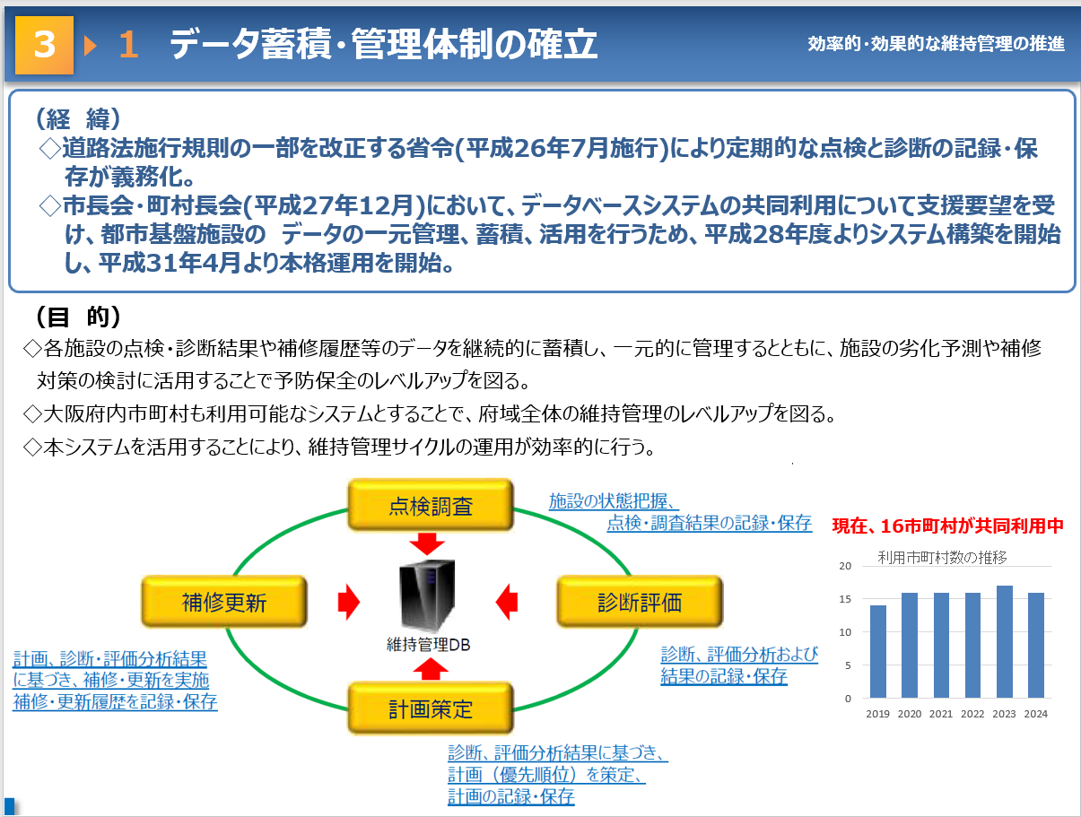
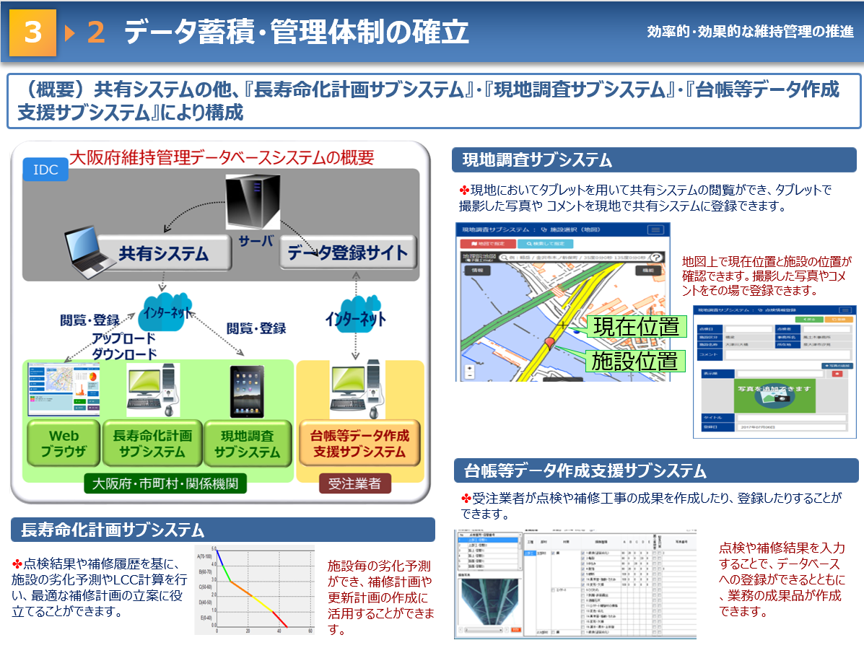
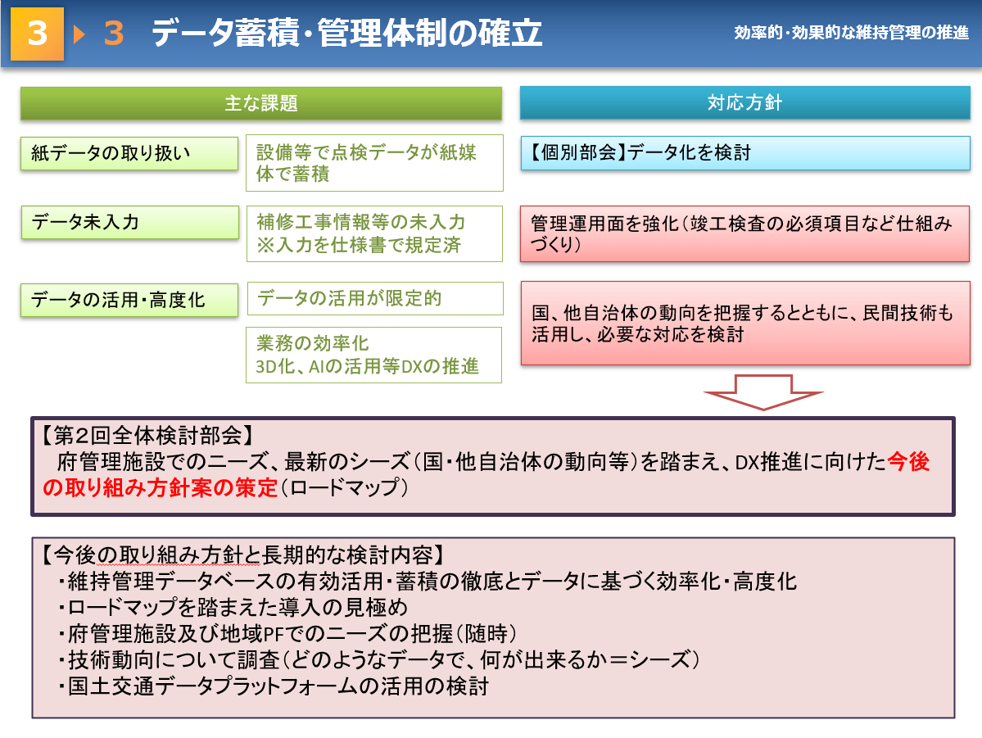
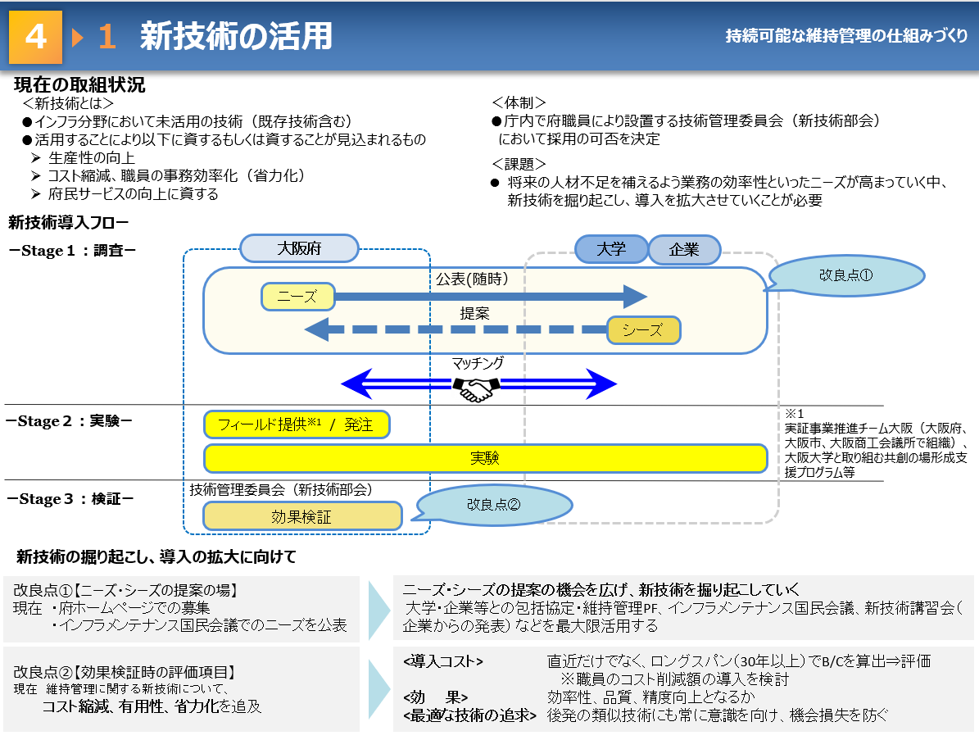
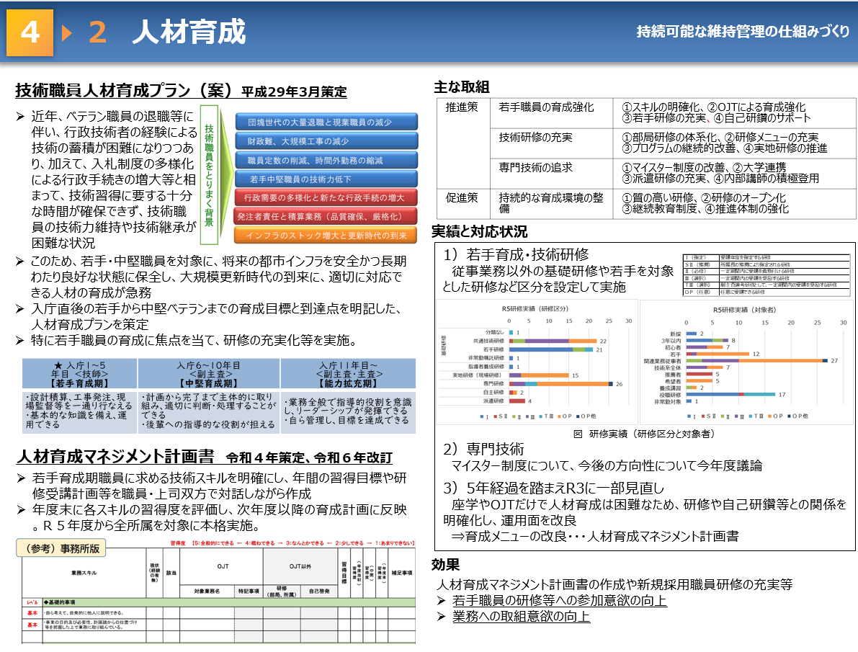
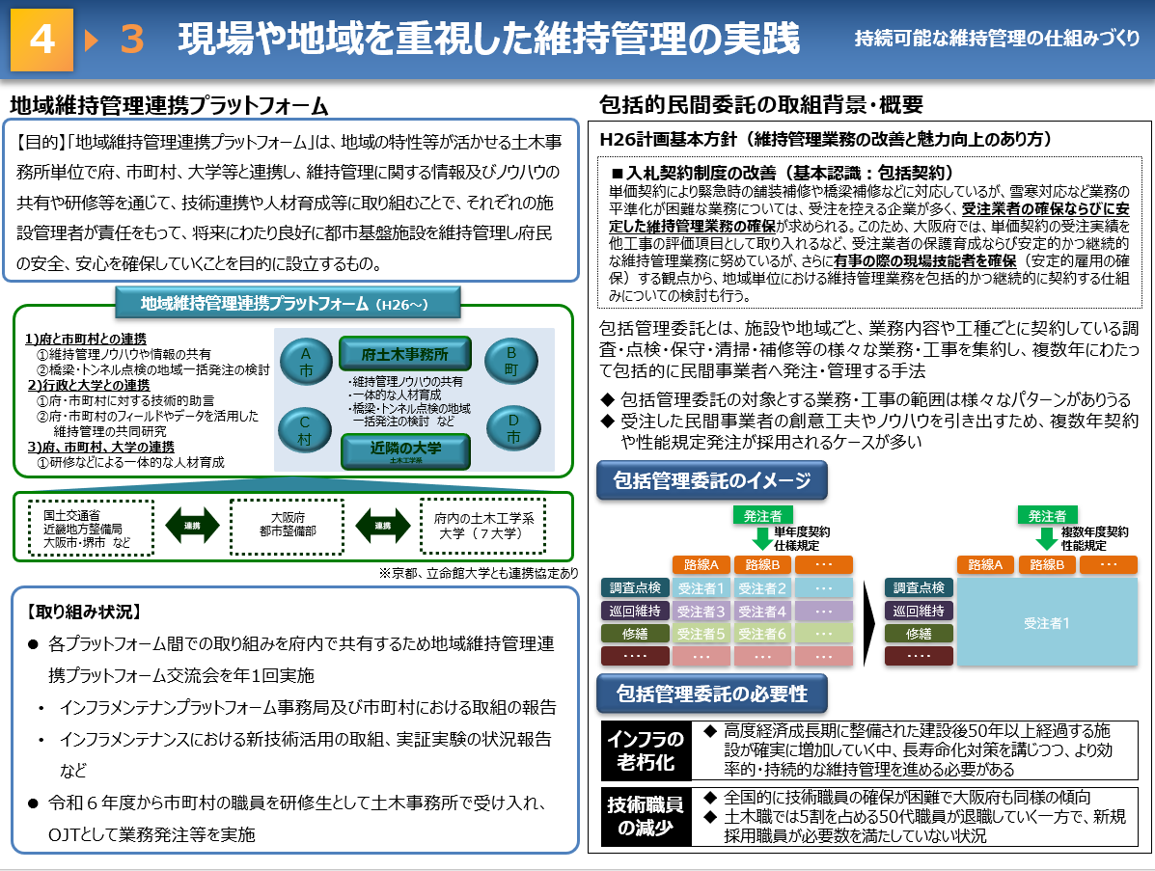
■ 第１回全体検討部会 共通の確認課題
資料２－②
■持続可能な維持管理の仕組みづくり
11

Slide 4
■ 第１回全体検討部会 共通の確認課題
資料２－②
現計画の効果検証を行うことで見られた課題点に対し、全部会にて統一した確認を行い、現状認識と改善点について整理することを確認。
◆点検等の課題
NO. | 点検等の課題（まとめ） 全体として定期点検等を適切に実施してきたが以下の課題を確認 | 取組方針
1 | 補修履歴等のデータの更なる蓄積・活用 | 一部未入力データの電子化 蓄積データを用いて、より効果的な維持管理方策の検討（劣化曲線の精度向上等）に利用する。
2 | 点検が効率的にできていない、不可視部分の点検が未実施 | 新技術の活用・導入を検討
◆予防保全の課題
NO. | 課題のまとめ | 取組方針
3 | 目標管理水準が最適か検証が必要ではないか Ex.他自治体と比べて健全性が高い施設の割合 が大きい | 蓄積されたデータに基づく劣化曲線を確認し、最適LCCに基づいた目標管理水準を検討 時間管理型の施設について、最適な管理水準を検討 現計画策定時以降に定められた、国の基準を踏まえて検討
4 | 優先度に基づき対策しても、一部施設は目標管理水準以下が増加 | 最適な重点化指標となっているか確認し、必要に応じて見直しを検討
5 | 更新フローの見直しの要否を確認する Ex.更新フローの中に社会的ニーズが加味されていない フロー通りの対策を講じても災害が発生効率的・経 済的ではない | 現計画との整合性や、社会情勢、経済性、社会的ニーズ等を踏まえた更新フローを検討
12

Slide 5
第１回全体検討部会を踏まえた検討が必要な事項
資料２－②
○主に個別部会にて検討を進める内容
委員からの主な意見 | 検討項目
不可視部分についてどのように状態を把握していくのか。新技術だけでは対応が困難であると思われる。 | ●不可視部分への対応の検討 新技術等を活用しても不可視部分となる箇所を抽出 上記箇所において、想定される不具合、不具合発生時の影響やその対処方法等を整理 更新も含めた今後の対応方針を検討
巨大地震、台風、豪雨等で施設が被災し、できるだけ早期に復旧する場合に、状態の悪い施設がネックとなり復旧が遅れるといったことがあるのか。もし、あるのであれば、施設をどの状態にしておかなければならないという視点も必要となる。 なぜここに管理基準をおいているのかという議論をしていただくのはいいのではないかと思う。 | ●管理水準の見直しの検討 LCC最適化により設定した管理水準に対して、災害の発生を見据えた管理水準の見直しの検討 →例えば、現状の管理水準では災害時に致命的な損傷に至るが、管理水準をあげることで、施設への影響を抑えられる場合がないか等 ●重点化の見直しの検討 重点化指標のうち、社会的影響度に関する評価指標の見直しの検討 →例えば、巨大地震、台風、豪雨等が起きた場合の施設の復旧性など
○主に全体検討部会にて検討を進める内容
委員からの主な意見 | 検討項目
施設や分野を横断的に見る意義やメリットを明文化する必要があるのではないか。 | ●施設・分野横断の意義やメリットの整理
現状では府が技術を取りに行くことが多いが、使える技術をいかに引き込むかが重要である。 | ●新技術活用の仕組み拡充の検討
大学教員としては、常に研究材料を探しているため、府のニーズなどを大学側へ積極的に宣伝していただきたい。
13
13

